Slide 1
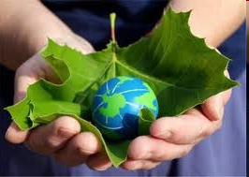
Забезпечення доступності та єдності позакласної роботи як складової доступу до якісної освіти в системі екологічного виховання

Slide 2
Блок “Позакласна робота”
призваний, з одного боку, розв’язати проблему дозвілля учнів, а з іншого – надати можливість для розвитку їх індивідуальних творчих здібностей та, можливо, профорієнтації на основі сучасних інформаційних технологій:
гуртки , де використовуються мультимедійні технології;
участь в телекомунікаційних проектах,
студія комп’ютерної графіки та анімації,
шахматна студія,
мультимедіа-бібліотека,
розвивальні ігри,
шкільне видавництво,
шкільній електронний журнал,
шкільний Web - сайт та ін.
Свій голос віддаю за
матінку-природу
За чистоту Землі, красу і вроду.
За екологію довкілля і душі.
Ставай і ти й діла свої верши.

Slide 3
ІКТ в освіті дозволяють:
підвищити ефективність навчального процесу;
розвинути особистісні якості учнів (навченість, здатність до навчання, здатність до самоосвіти, самовиховання, самонавчання, саморозвитку, творчі здібності, вміння застосовувати отримані знання на практиці, пізнавальний інтерес, ставлення до праці);
розвинути комунікативні і соціальні здібності молодої людини, особливо під час роботи в мережі Internet;
значно розширити можливості індивідуалізації і диференціації навчання за рахунок надання кожному учневі персонального педагога, роль якого виконує комп’ютер;

Slide 4
ІКТ в освіті дозволяють:
визначити учня як активного суб’єкта пізнання, визнати його самоцінність;
врахувати суб’єктивний досвід учня, його індивідуальні особливості;
здійснити самостійну навчальну діяльність, у ході якої учень самонавчається і саморозвивається;
прищепити учню навички роботи з сучасними технологіями, що сприятиме його адаптації до швидкоплинних соціальних умов для успішної реалізації своїх професійних задач;
забезпечити комплексне вивчення явищ дійсності, нерозривність взаємозв’язку між природознавством, технікою, гуманітарними науками та мистецтвом;
сприяти постійному динамічному оновленню змісту, форм, методів, процесів навчання і виховання.

Slide 5
ІКТ мають величезний вплив на навчальну діяльність школярів, який виявляється:
у покращенні результатів навчання учнів і в поглядах на самих себе як на суб’єктів навчання, що сприяє підвищенню впевненості в собі;
у збільшенні кількості напрямів діяльності, в яких можливий прояв здібностей школярів;
у підвищенні відповідальності тих, хто навчається, бо за рахунок самоконтролю це призводить до більшої самодисципліни;
у формуванні навчальних навичок через збільшену мотивацію, стійку концентрацію і розвиток навичок мислення;
у зміні природи стосунків між учнем і вчителем і, відповідно, стиля викладання і стиля навчання.

Slide 6
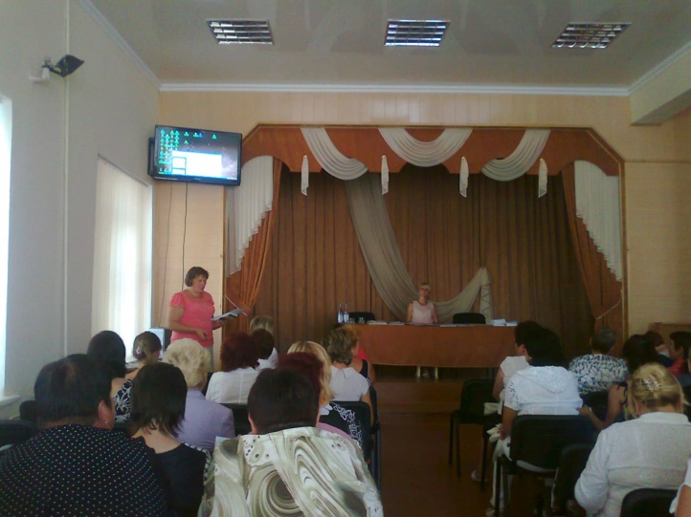
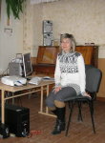
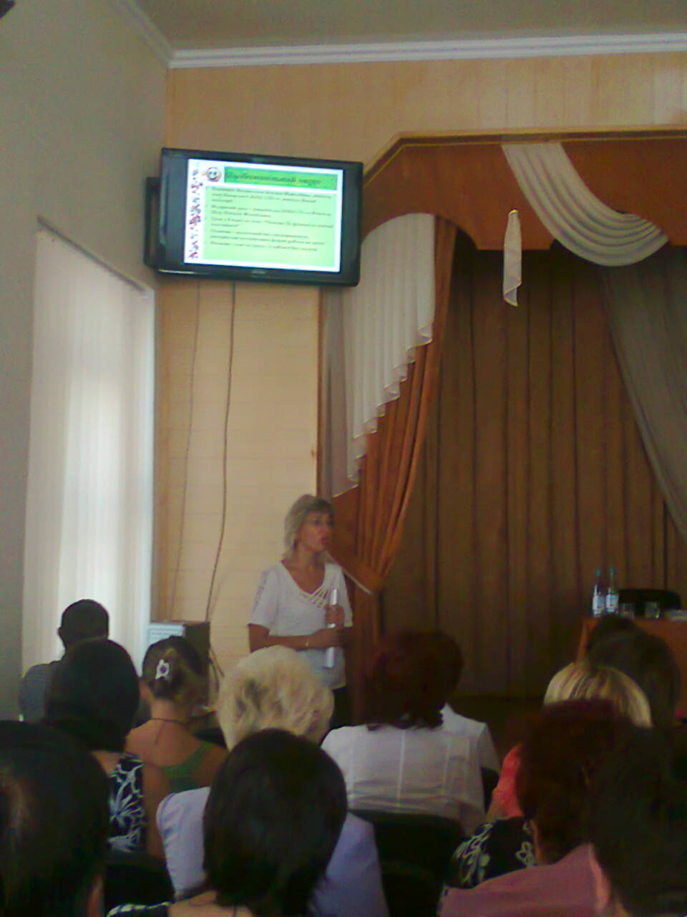
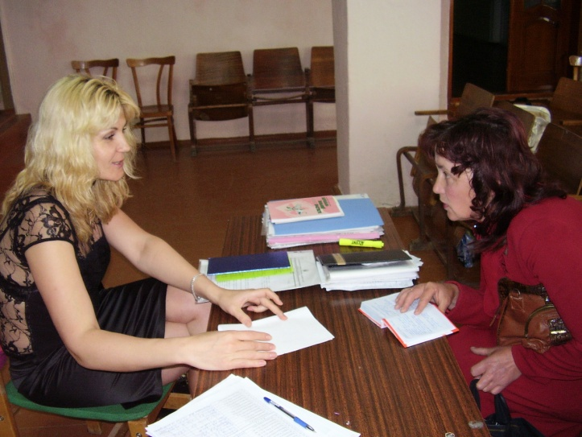
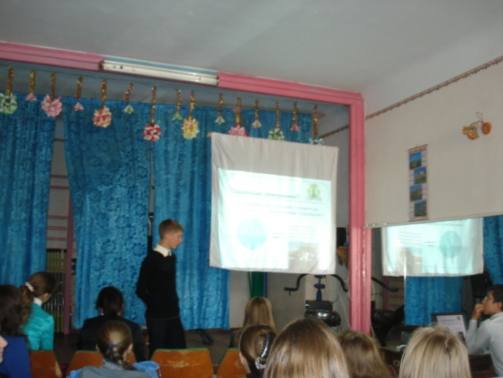
Районні методичні засідання вчителів біології та хімії

Slide 7
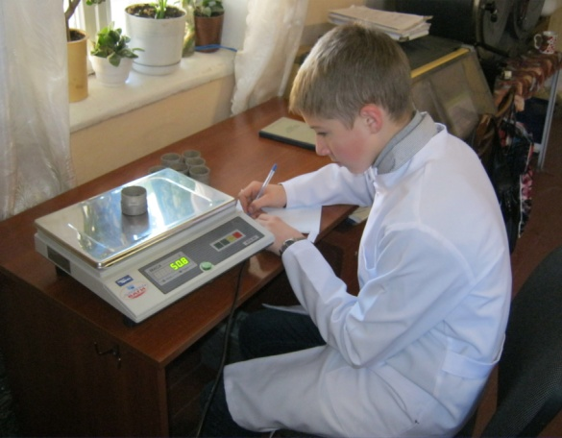
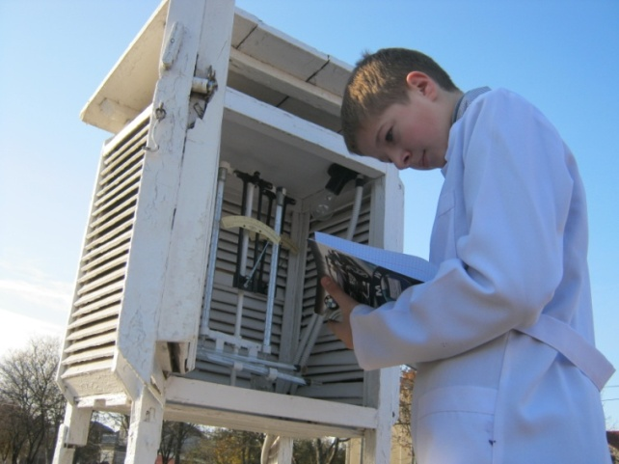
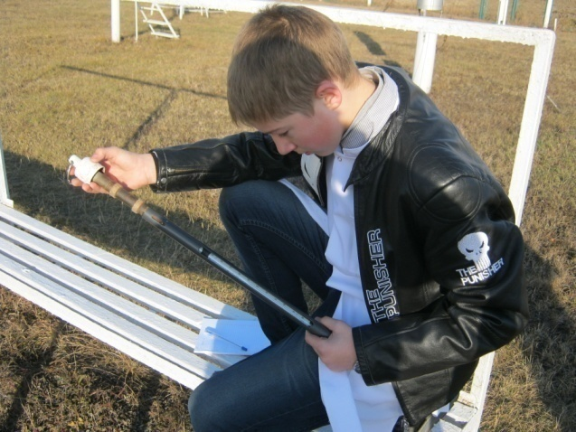
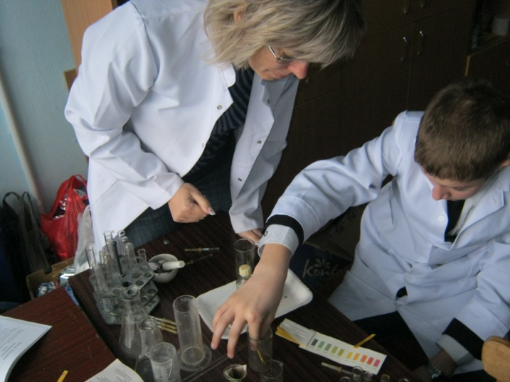
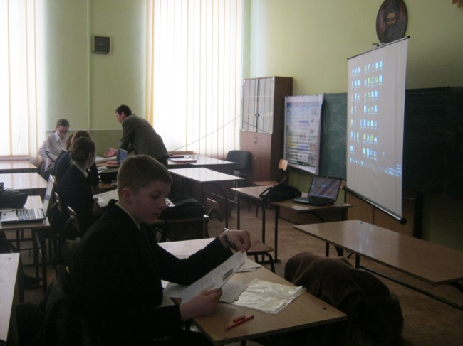
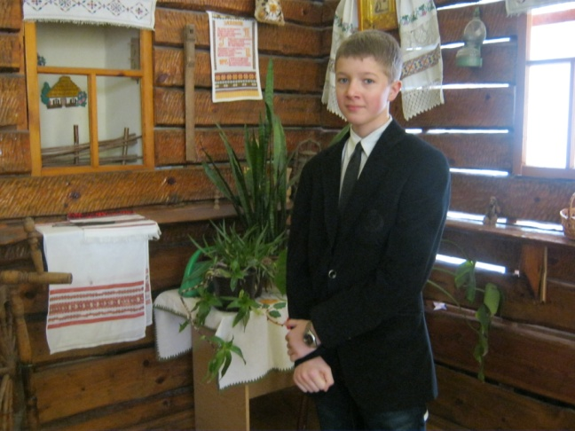
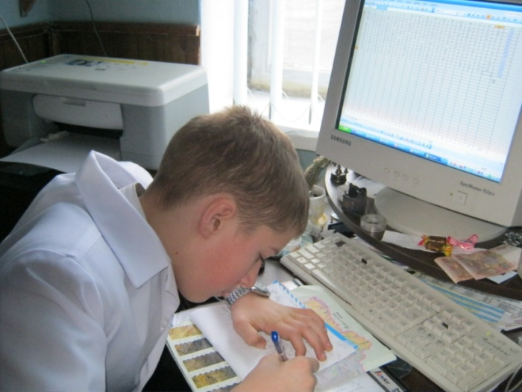
МАН

Slide 8
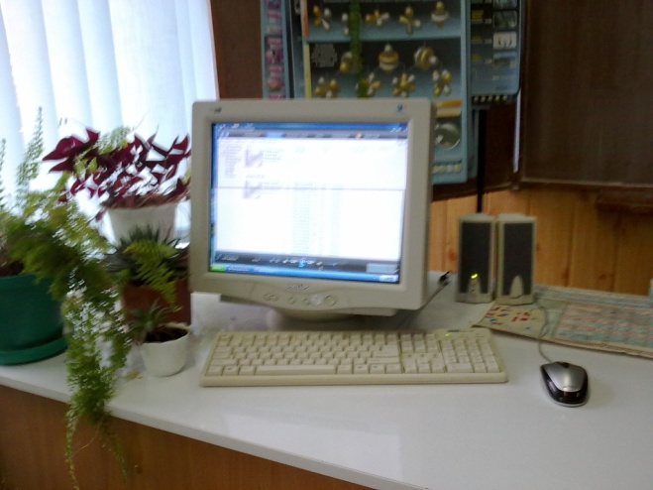
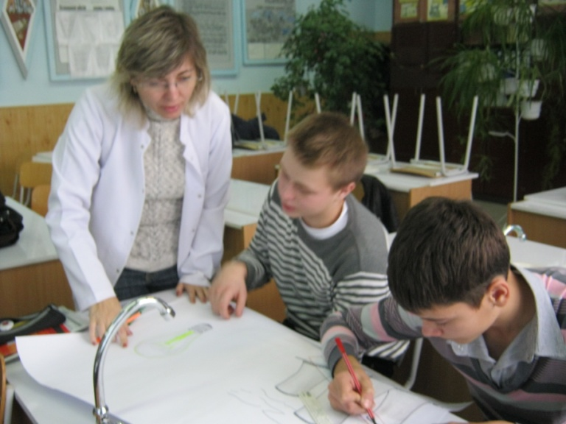
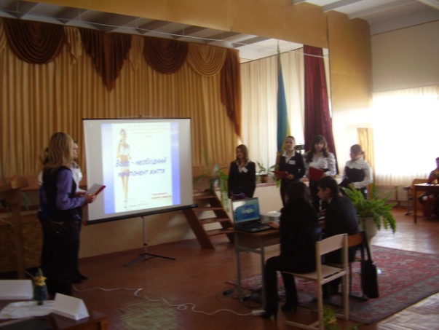
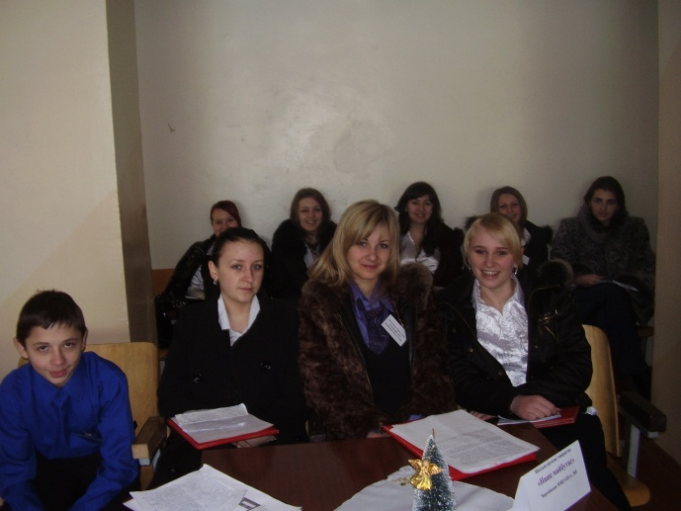
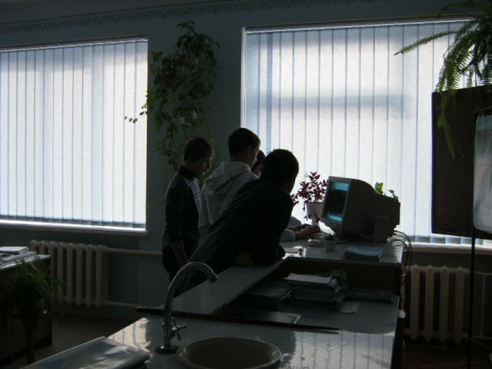
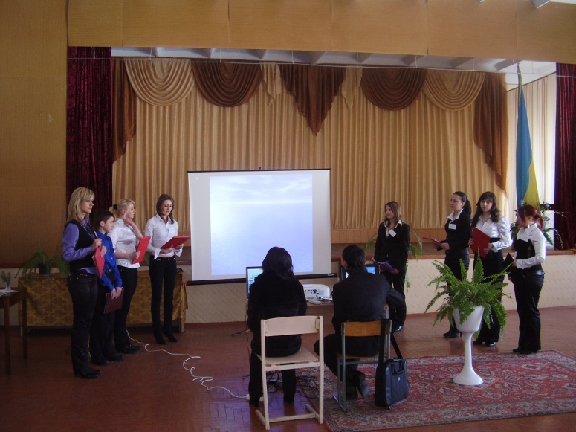
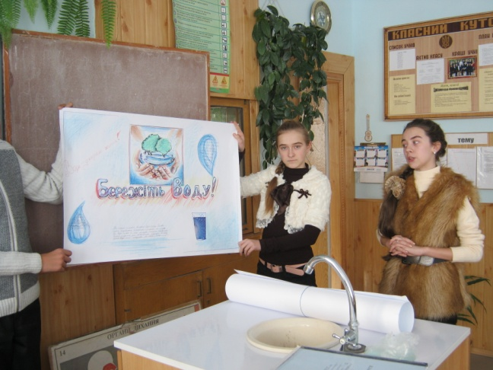
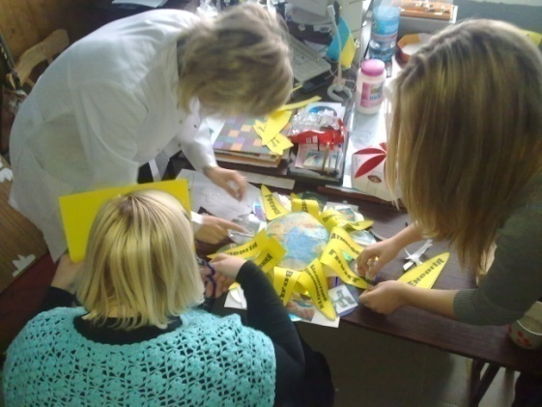
ШНТ секція біологія

Slide 9
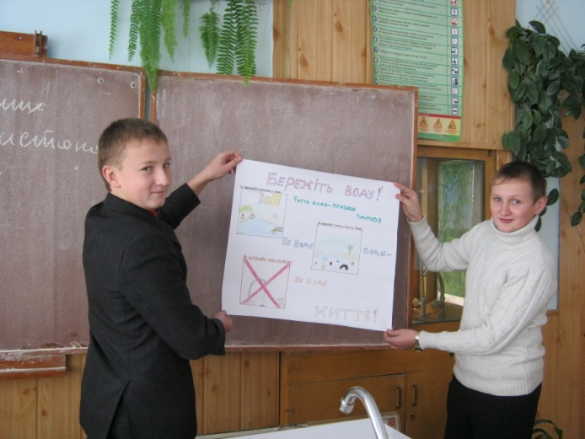
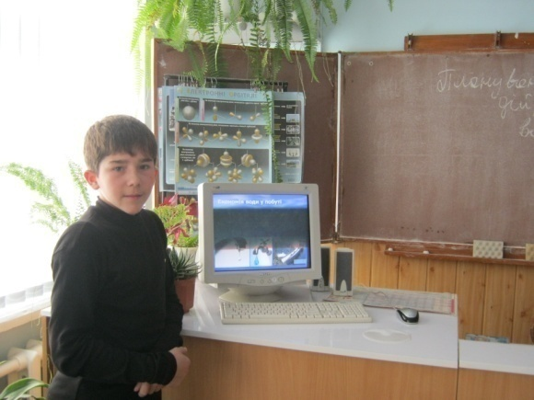
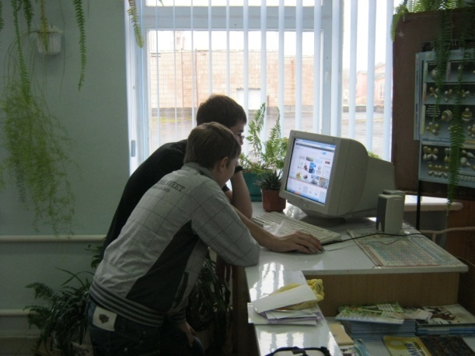
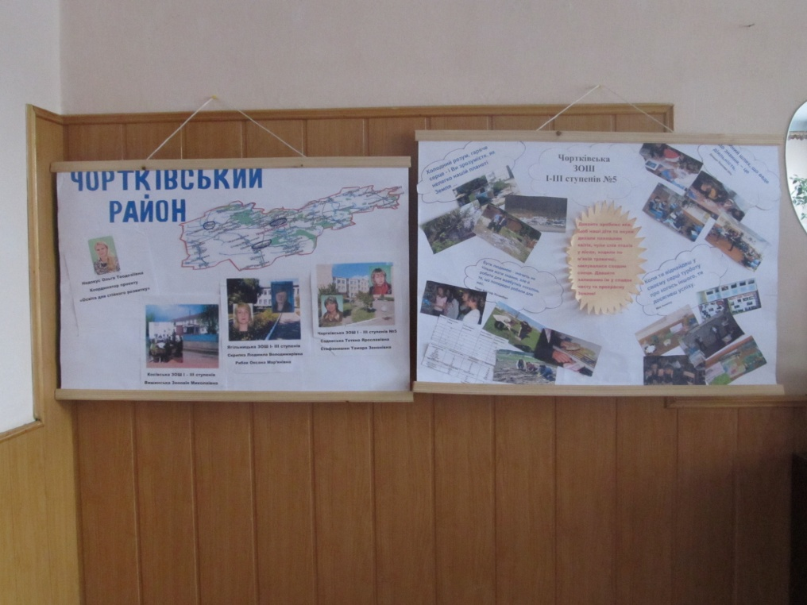
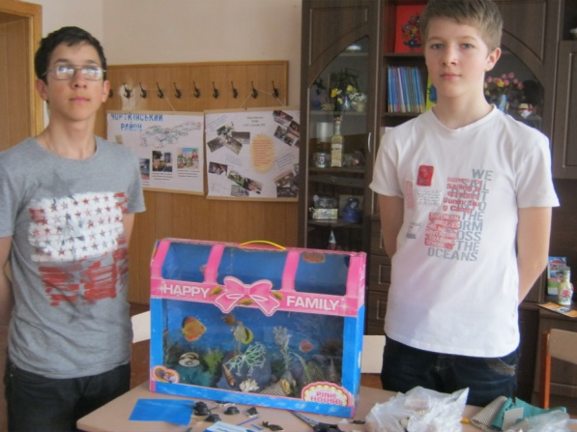
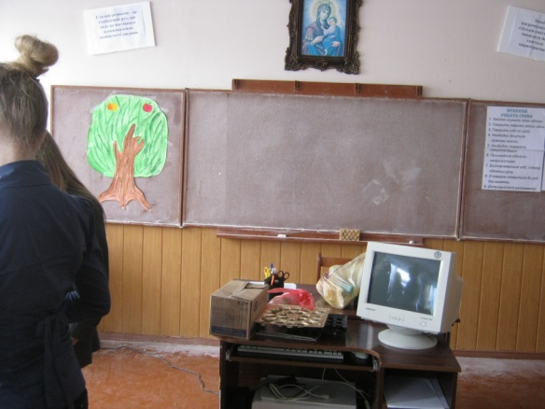
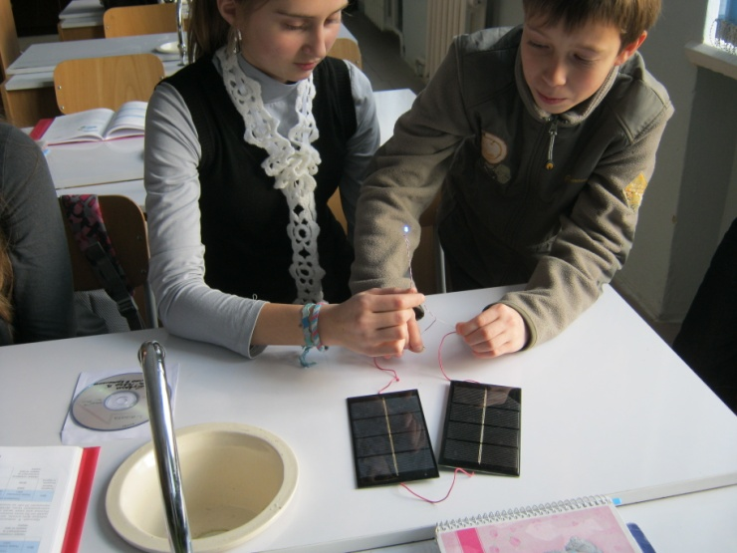
Уроки для сталого розвитку

Slide 10
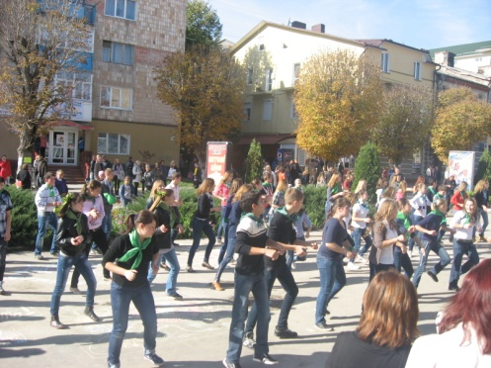
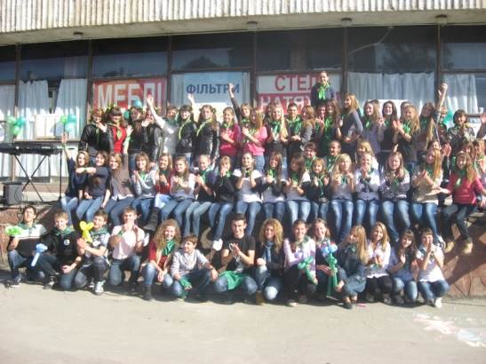

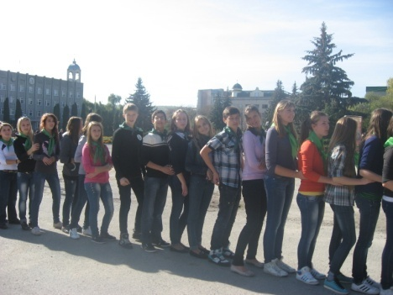
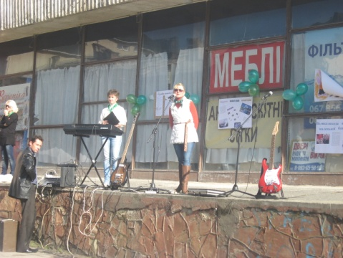
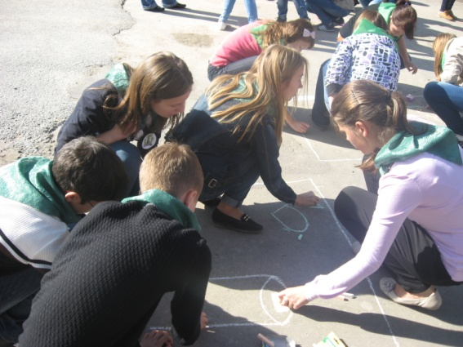
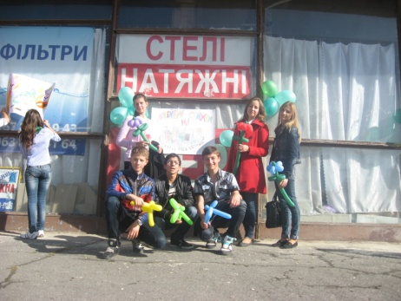
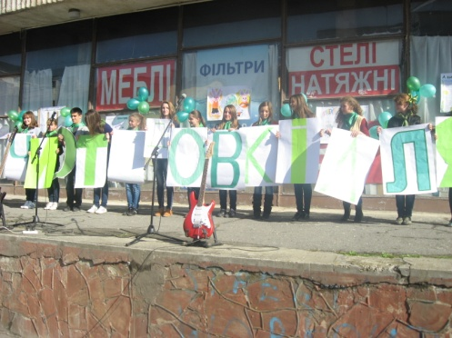
Батарейкам скажем ні!

Slide 11
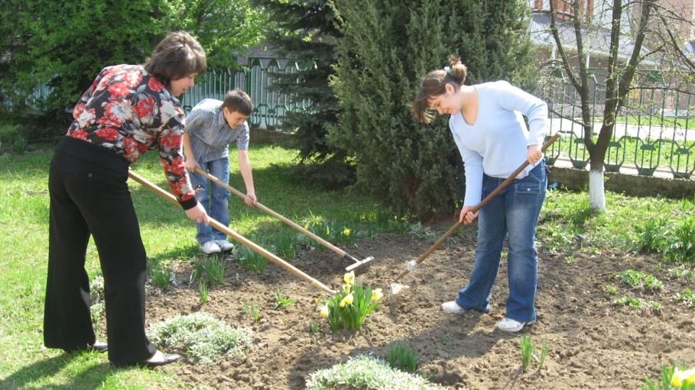
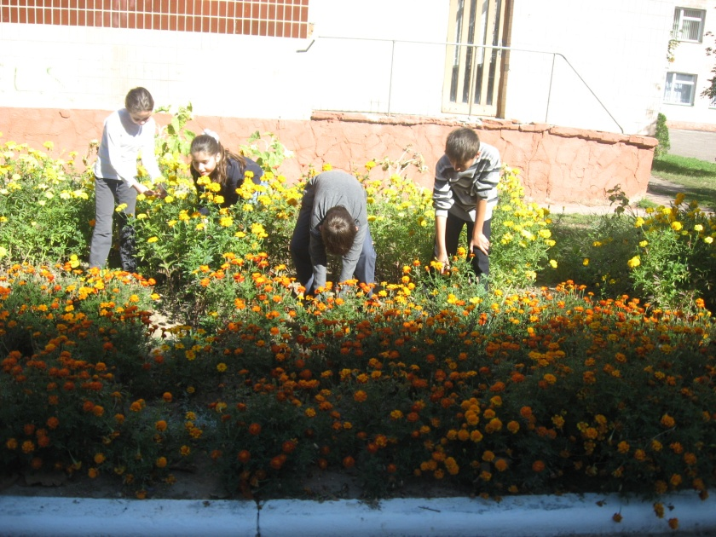
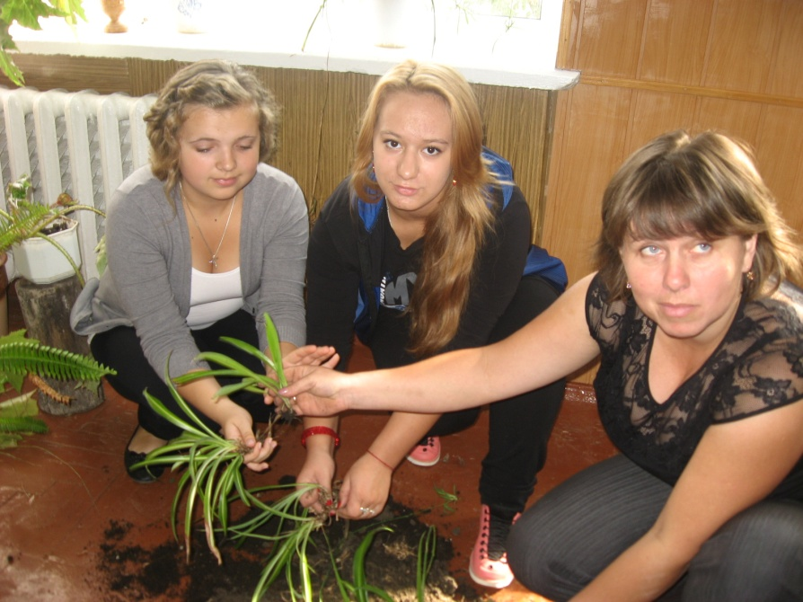
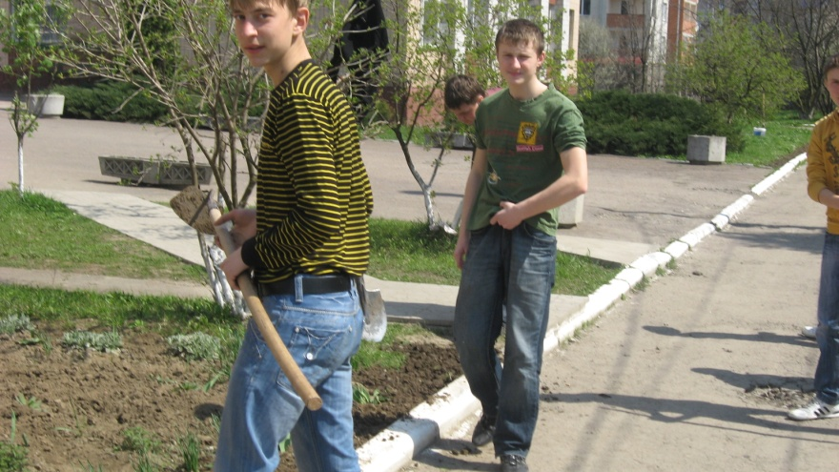
Природоохоронні акції

Slide 12
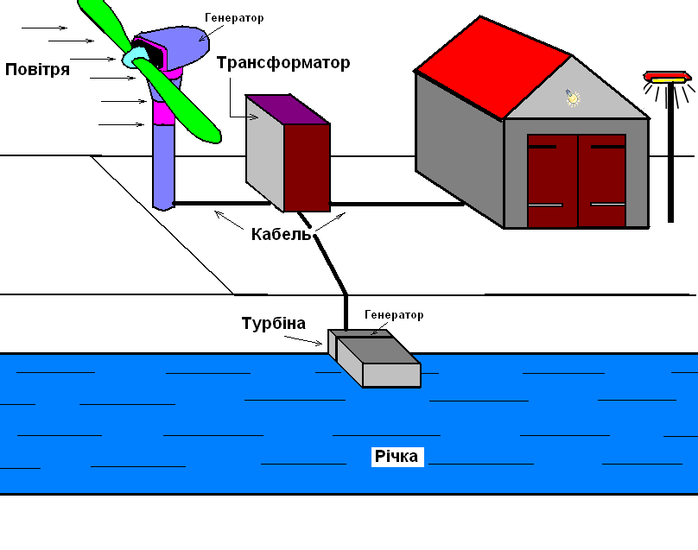

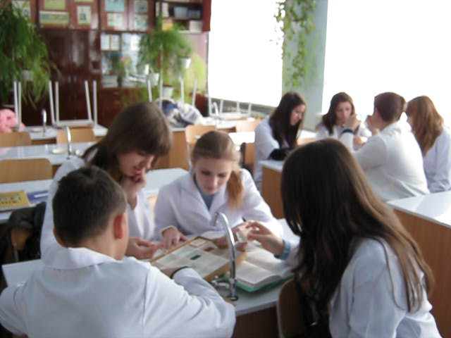

Проект енергозберігаючі ресурси

Slide 13
Висновки:
Одним із пріоритетних напрямів розвитку суспільства є інформатизація, рівень якої визначається за відповідними показниками.
Інформатизація системи освіти має відповідну нормативно-правову базу.
Однією з складових інформатизації є інформаційно- комунікаційні технології.
Використання інформаційно-комунікаційних технологій в навчально-виховному процесі здійснюється з певними цілями.
При використанні інформаційних та комунікаційних технологій в навчання школярів необхідно враховувати ергономічні вимоги до персонального комп’ютера та робочого місця користувача.

Slide 14
Дякую за увагу

